Slide 1
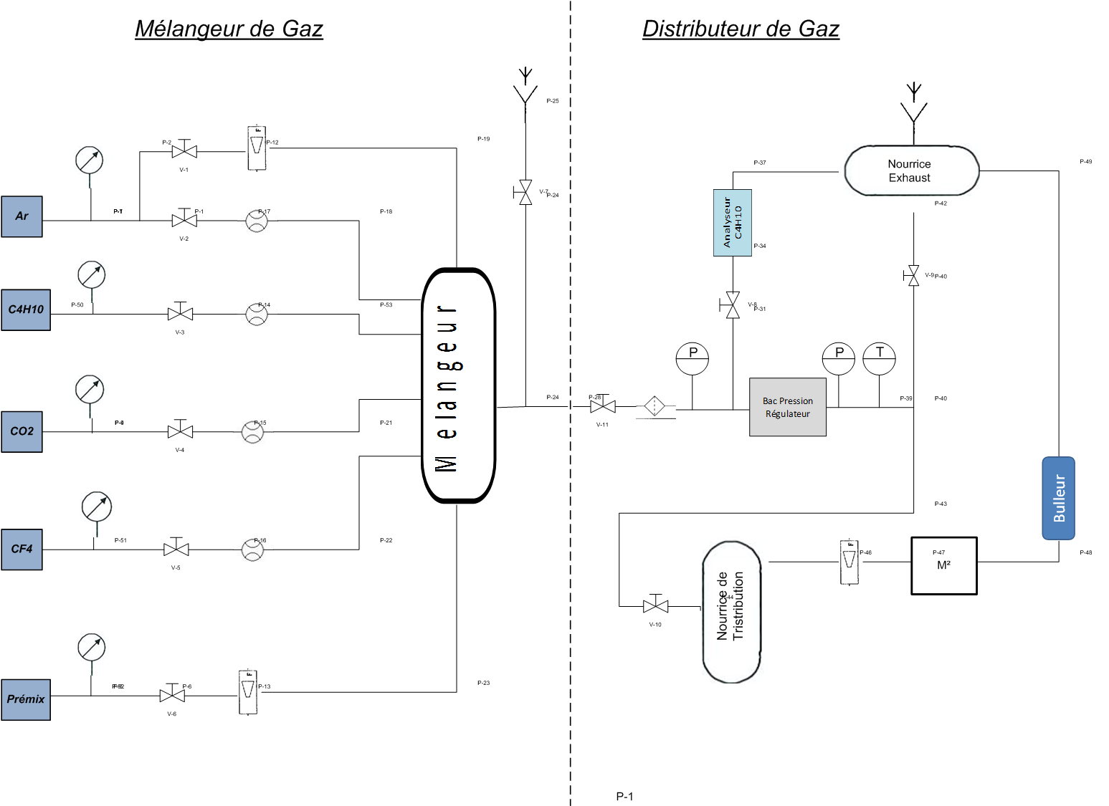
50 l/h
Circuit de
Nettoyage
3 l/h à 9 l/h
15 l/h
Pour combien de chambres

